Slide 1

Towards Cost-Optimal Query Processing
in the Cloud
Viktor Leis and Maximilian Kuschewski
Reported by: Sitong Fang
2021.12.17
Notes:
在云中的成本最优查询

Slide 2

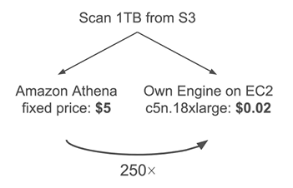
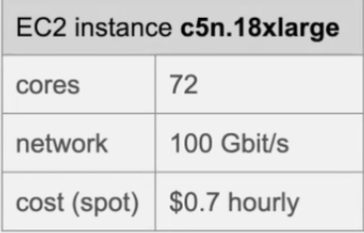
Query Costs
Back of the envelope calculation:
80 Gbit/s × 1TB = 100s
$0.7/h × 100s = $0.02
Where does this gap come from？
Notes:
隐性计算

Slide 3
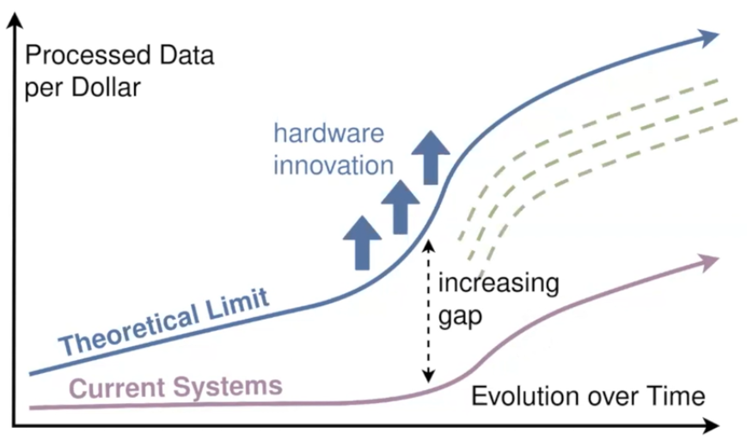
The Gap
margins for Aws
engine inefficiencies
hardware innovations
Aws的利润率
引擎效率低下
硬件创新
Notes:
造成差距的主要原因之一实际上是引擎效率低下，尤其是引擎没有跟上硬件创新所导致的效率低下

Slide 4
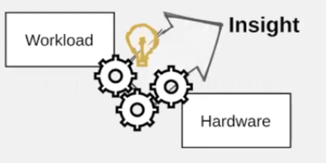
Cloud OLAP Performance Model
models hypothetical cloud-native system
that can fully exploit all hardware resources(CPU,RAM,SSD,Net)
simple and intuitive white-box model
Notes:
模拟假定的系统

Slide 5
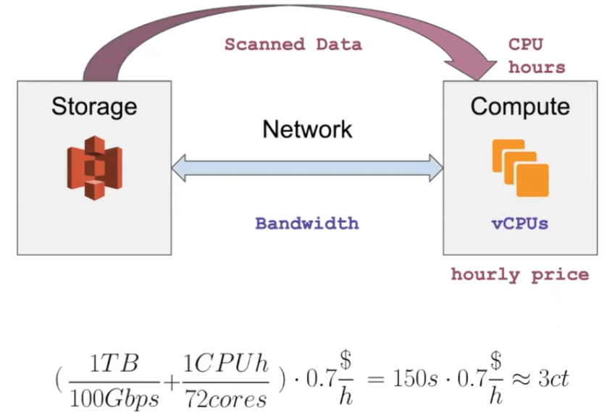
Model Basics
Simple！
Notes:
我们有存储，如块存储，如图是数据存储和计算机引擎，他们与该工作相连。我们可以用像带宽或网络和计算机的VCPUs的数量来描述这些资源。当我们开始添加一个应该在设置上运行的工作负载时，我们可以只用像从三个和上级需要计算的数据扫描量来描述；
考虑实例的每小时的价格

Slide 6
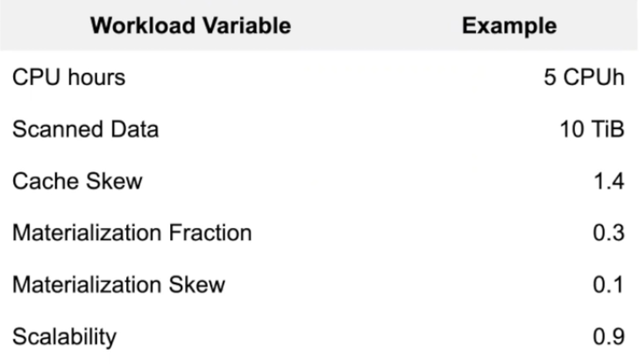
The Full Model
storage on s3
caching (RAM,SSD)
distributed processing
spot market pricing

Slide 7
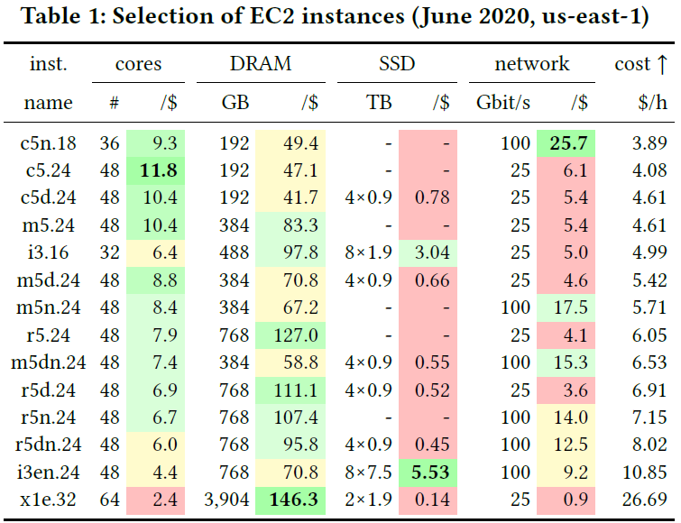
Model Application
Notes:
预测特定工作负载在某些给定实例上的成本

Slide 8
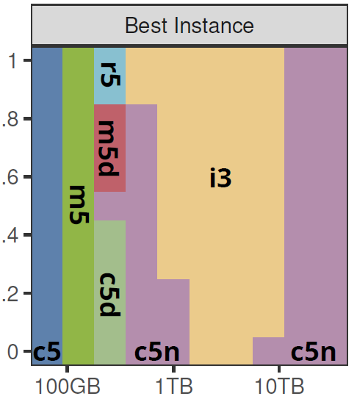
Model Predictions
best instance for
different workloads
Notes:
现货市场价格

Slide 9
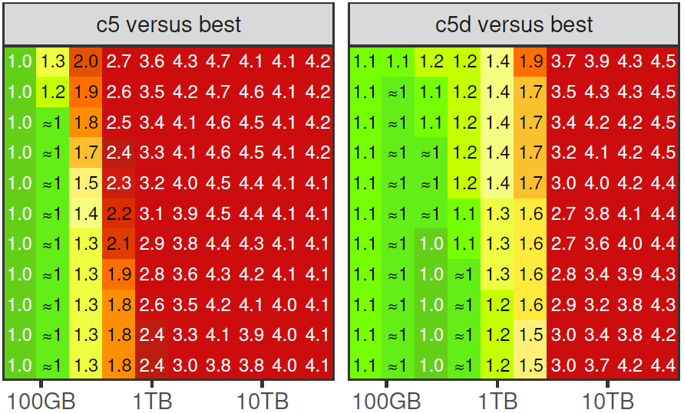
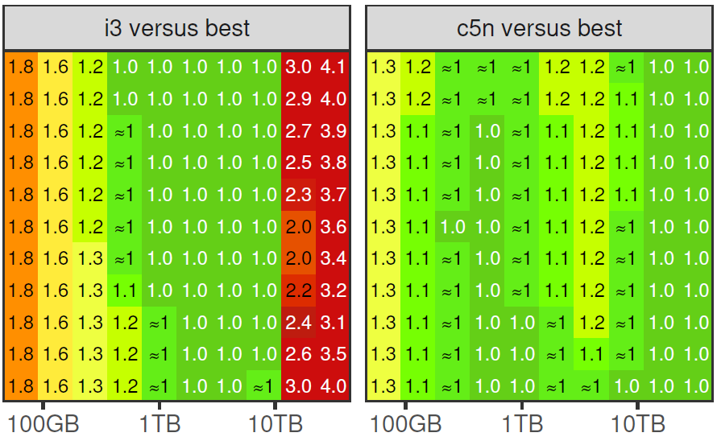
Model Predictions
Price difference to
best instance
Notes:
绝对价格和相对价格的差异，实际上，看看最好的例子比其他例子好多少。

Slide 10
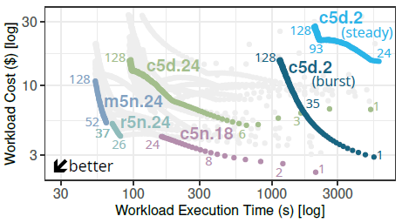
Model Predictions
scale-out cost/time
trade-off
5 CPU hours
10 TB scan,
0.001 skew
0.3 materialization fraction
0.95 scalability fraction
Notes:
当你向外扩展时，你可以看到斜率变得更陡。因此，添加更多实例会增加工作成本，但在执行时间方面并没有太大变化。这只是因为不完善的缩放。

Slide 11
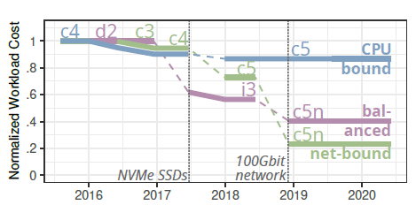
Hardware Evolution
workload {
cpu_hours = {0.05,5000},
data_scanned = {100GB,10TB},
materialization_fraction = 0.3,
materialization_skew = 0.01,
cache_skew = 0.01,
scalability = 0.95)
Notes:
这个历史示例说明了如何使用我们的模型来响应硬件领域的变化。当宣布一个具有新硬件的新实例类型时，我们的模型可以用来量化切换的好处有多大。然后可以将这一优点与开发新硬件所需的工程工作进行比较。

Slide 12
those may be some nice plots, but...
What's the point?

Slide 13
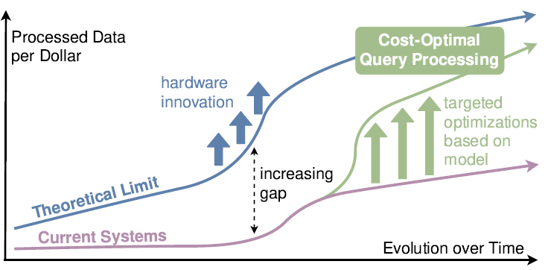
Closing the Gap
pick HW for workload
evolve existing systems
build new systems right
Notes:
有了这个模型，可以预测好的工作负载的正确硬件选择，也可以直接应用在现在的系统，但从长远来看，可以使用该模型来发展现有的系统，以找出在哪些领域，例如，网络。他们必须改进，以赶上当前硬件的可能。

Slide 14
Conclusion
cost-based approach is right for the cloud
choice of instance has huge impact on costs
we use the model to build a new cloud-native OLAP engine
Notes:
我们可以使用这个模型来找出如何建立新的系统，这些系统最终的性能可以达到，可能比亚马逊和新浪好250倍。

Slide 15
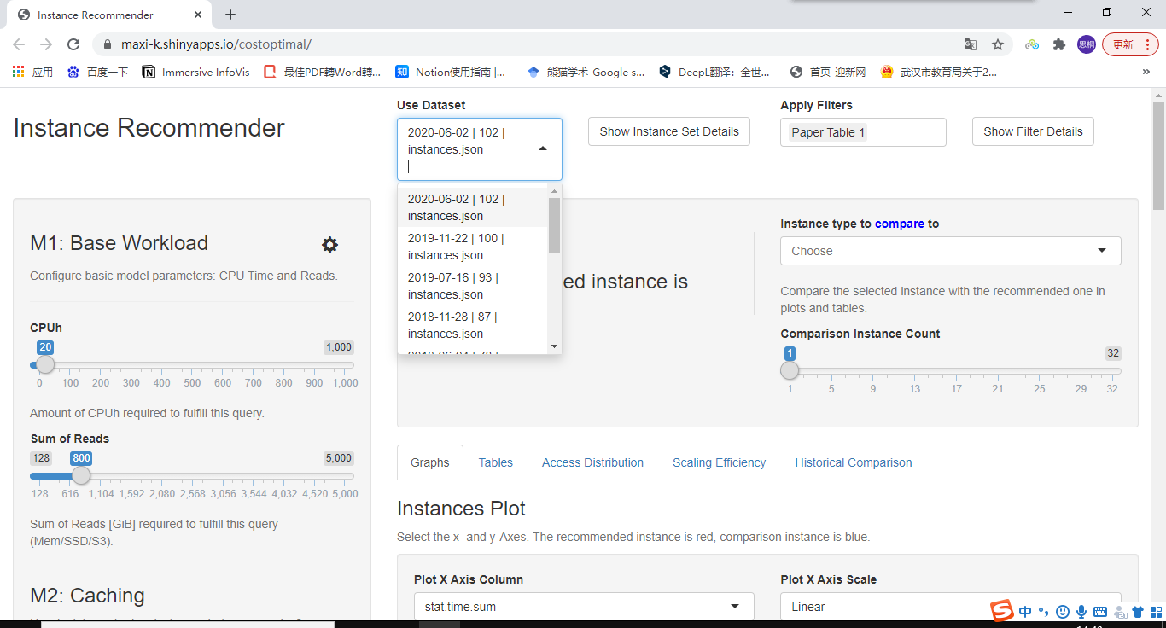
https://maxi-k.shinyapps.io/costoptimal/

Slide 16
Thank you！

Slide 17
Abstract
数百个异质的硬件实例，引发的挑战：
根据硬件配置，性能与成本之间可能会有数量级的差异
因此提出了一个简单而直观的模型，将工作负载、硬件和成本考虑在内，以确定最佳配置。
Outline：
基于模型的方法如何能够显著降低成本
指导云原生数据库系统的发展，以实现成本最优的查询处理的愿景

Slide 18
Introduction
硬件配置固定（eg. 采购流程）→按秒计费（云处理）
考虑分布式数据仓库系统( eg. Redshift )，在云中运行大型分析查询产生的问题：
是使用平衡的配置更好，还是专门关注一个资源(CPU、网络、SSD或DRAM)?
单个大实例是否优于多个较小的实例?
哪个公共云(AWS, Azure, GCP)最便宜?
应该在实例上缓存数据，还是总是根据需要从分布式文件系统读取数据?
将工程精力投入到优化网络或存储I/O堆栈上会更好吗?
资源→货币
Minimizing runtime→workload cost in dollars（成本最优）
Notes:
最小化运行时本身并不是优化目标，而是在给定一些运行时约束的情况下，以美元计算的工作负载成本。对工作负载成本的关注直接导致了成本最优的概念，这是在某些云硬件环境中执行特定工作负载的最低金钱成本。

Slide 19
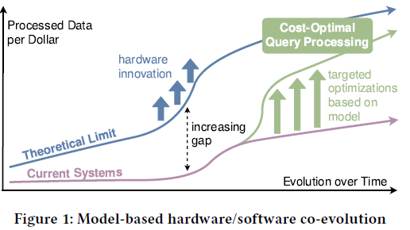
Introduction
云系统还未实现成本最优：
Eg AWS EC2 vs AWS Athena产生50倍的花费差异
理论限制
长期愿景：构建一个本地云OLAP系统，实现如图的花费优化，需要一个模型来估计特定工作负载在某些特定硬件配置上的成本。
Notes:
最小化运行时本身并不是优化目标，而是在给定一些运行时约束的情况下，以美元计算的工作负载成本。对工作负载成本的关注直接导致了成本最优的概念，这是在某些云硬件环境中执行特定工作负载的最低金钱成本。

Slide 20
Introduction
云系统还未实现成本最优：
Eg AWS EC2 vs AWS Athena产生50倍的花费差异
理论限制
长期愿景：构建一个本地云OLAP系统，实现如图的花费优化，需要一个模型来估计特定工作负载在某些特定硬件配置上的成本。
Notes:
最小化运行时本身并不是优化目标，而是在给定一些运行时约束的情况下，以美元计算的工作负载成本。对工作负载成本的关注直接导致了成本最优的概念，这是在某些云硬件环境中执行特定工作负载的最低金钱成本。

Slide 21

Introduction
该模型的关键特征：
假设一个能够充分利用所有可用硬件资源的假想系统，而不是模拟任何具体的、现有的数据库系统及其所有的性能瓶颈，即该模型为工作负载成本提供了一个下限。
该模型是在云中构建成本最优的OLAP（联机分析处理）系统的基础。
基于成本的方法支持严格的、数据驱动的决策制定，这将有助于使系统更接近可用硬件的极限，特别是在随着时间的推移演进系统时。

Slide 22
BACKGROUND & RELATED WORK
云SaaS数据仓库允许在无需安装软件或购买物理硬件的情况下查询大型数据集：Redshift ，Snowflake, Azure, GCP , AlibabaCloud的AnalyticDB
从长远来看，租用按小时收费的商用系统通常比免费系统更便宜，因为它们具有优越的性能。
有一些现有的公式和在线工具可以根据各种工作负载指标为数据库选择集群大小和配置选项
OPTIMUSCLOUD通过调整软件配置和确定硬件实例来优化Cassandra和Redis的每一美元性能。基本的方法是将DBMS视为一个黑盒，并根据先前的执行来预测不同硬件和软件配置的性能变化。另一种方法是依靠强化学习。
本文的目标是开发一个用于云中分析查询处理的通用模型，该模型不仅推荐硬件，还提供对系统架构的直观了解。

Slide 23
COST-OPTIMAL OLAP
关键思想：
在异构的云硬件环境中，目标必须是最小化工作负载成本，而不是运行时间成本。
有一个性能模型对于能够利用云中的所有可用硬件资源的假设的、理想化的系统是有效的。
成本优化作为新系统的基准；
基于证据的性能特征优先化；
市场定价；使用按需价格。
硬件/软件共同发展；

